Slide 1

Universidad Autónoma del Estado de México
Unidad Académica Profesional Nezahualcóyotl
Licenciatura en Ingeniería en Sistemas Inteligentes
Unidad de aprendizaje: Programación con Matlab
Matrices, Funciones y Archivos
Dra. Dora María Calderón Nepamuceno

Slide 2
La unidad de aprendizaje de Programación con Matlab tiene como área curricular Herramientas para los sistemas inteligentes y forma parte del núcleo integral toma como punto de partida para introducir a los alumnos en las diversas aplicaciones del software Matlab.

Slide 3
Objetivo
El presente material tiene como objetivo cubrir la segunda unidad del programa por competencia.
El alumno será capaz de conocer e implementar funciones que impliquen matrices y archivos.

Slide 4
Contenido

Slide 5
Estructura de la Unidad de Aprendizaje
Introducción a Matlab
Matrices, Funciones y Archivos
Estructuras básicas de datos
Programación en Matlab
Representaciones gráficas
Desarrollo de aplicaciones con Matlab
Programación con Matlab

Slide 6
Matrices
Acceso a los elementos de una matriz
Uso de operadores
Comparaciones, Ordenaciones y Búsqueda
Scripts
Funciones
Vectorización de funciones con condicionales
Variables Globales
Funciones como argumentos de otras funciones
Gestión de archivos
Archivos de entrada y salida
Matrices, Funciones y Archivos
Aritmética de las Matrices

Slide 7
Matrices
MATLAB trabaja esencialmente con matrices de números reales o complejos. Las matrices 1X1 son interpretadas como escalares y las matrices fila o columna como vectores. Por defecto todas las variables son matriciales y nos podemos referir a un elemento con dos índices.
MATrix LABoratory
datos son matrices
reglas del álgebra lineal

Slide 8
Definición de matrices
Las matrices se definen por filas; los elementos de una misma fila están separados por blancos o comas. Las filas están separadas por punto y coma (;).
Ejemplo:
>> A=[-2 1;4 7] % matriz dos por dos, introducida por filas
A =
-2 9
4 7
>> A(2,1) % fila dos, columna uno
ans =
4

Slide 9
Aritmética de las matrices
Con las operaciones suma (+) y producto (*) entre matrices hay que poner atención en que las dimensiones de las matrices sean las adecuadas para realizar dichas operaciones.

Slide 10
Suma de matrices
>> A=[-2 3;-4 5;-6 7] % o también A=[-2, 3;-4, 5;-6, 7]
A =
-2 3
-4 5
-6 7
>> B=[1 1;2 0;6 2];
>> A+B % matriz + matriz de la misma dimensión
ans =
-1 4
-2 5
0 9

Slide 11
Multiplicación de matrices
>> A'*A % matriz 2x3 * matriz 3x2
ans =
56 -68
-68 83
>> A*A' % matriz 3x2 * matriz 2x3
ans =
13 23 33
23 41 59
33 59 85

Slide 12
Hay instrucciones para crear matrices llenas de ceros, llenas de unos, diagonales, o la identidad
  Generación de una matriz de ceros, zeros(n,m)
  Generación de una matriz de unos, ones(n,m)
  Inicialización de una matriz identidad eye(n,m)
  Generación de una matriz diagonal diag(n,m)
  Generación de una matriz de elementos aleatorios rand(n,m)

Slide 13
Acceso a los elementos de una matriz
Los elementos de las matrices se acceden poniendo los dos índices entre paréntesis, separados por una coma (por ejemplo A(1,2) ó A(i,j)). Las matrices se almacenan por columnas (aunque se introduzcan por filas, como se ha dicho antes), y teniendo en cuenta esto puede accederse a cualquier elemento de una matriz con un sólo subíndice. Por ejemplo, si A es una matriz (3x3) se obtiene el mismo valor escribiendo A(1,2) que escribiendo A(4).

Slide 14
Ejemplo
>> A=[2 3;4 5;6 7]
A =
2 3
4 5
6 7
>> A(2,1) % se toma el elemento de la fila 2 y la columna 1 de A
ans =
4
>> A(2,3)
??? Index exceeds matrix dimensions.

Slide 15
Size y length
>> size(A) % dimensiones de A (devuelve un vector)
ans =
3 2
>> length (A) % mayor de las dimensiones de A
ans =
3

Slide 16
La referencia a elementos de una matriz permite cambiar el valor de un elemento mediante una sencilla operación de asignación. Esto también se puede hacer con una ﬁla o columna.
>> A=[2 -3;-4 5;6 -7];
>> A(3,1)=1/2 % cambio de un elemento de A
A =
2.0000 -3.0000
-4.0000 5.0000
0.5000 -7.0000
>> A(2,:)=[1 1]
A =
2.0000 -3.0000
1.0000 1.0000
0.5000 -7.0000

Slide 17
Al definir un nuevo elemento fuera de las dimensiones de la matriz se reajusta el tamaño de la matriz dando el valor 0 a los restantes elementos
>> A(3,4)=1 % asignación fuera del espacio definido
A =
2.0000 -3.0000 0 0
-4.0000 5.0000 0 0
0.5000 -7.0000 0 1.0000
>> size (A)
ans =
3 4

Slide 18
La matriz vacía es la matriz que no tiene ningún elemento. Se escribe entre corchetes (es decir,[ ]) y puede ser muy útil a la hora de borrar filas o columnas de una matriz dada, como se ve en el siguiente ejemplo,
>> A=[1 -1 2;2 0 1;0 1 -3];
>> A(:,2)=[] % borramos la segunda columna
A =
1 2
2 1
0 3

Slide 19
MATLAB puede trabajar con grupos de filas y columnas (no necesariamente consecutivos) o concatenar matrices para formar matrices más grandes siempre que los tamaños sean compatibles.
>> A = diag([1 2 3]);
>> [A,ones(3,2)] % ampliar con columnas
ans =
1 0 0 1 1
0 2 0 1 1
0 0 3 1 1
>> [A;eye(3)] % ampliar con filas
ans =
1 0 0
0 2 0
0 0 3
1 0 0
0 1 0
0 0 1

Slide 20
Los operadores matriciales de MATLAB
+ adición o suma
– sustracción o resta
* multiplicación
' adjunta (transpuesta o transpuesta conjugada)
^ potenciación
\ división-izquierda
/ división-derecha
.* producto elemento a elemento
./ y .\ división elemento a elemento
.^ elevar a una potencia elemento a elemento

Slide 21
Uso de operadores
Uso del operador \ El operador n permite resolver, si es posible, un sistema Ax = b mediante la orden A\b.
>> A=[2 1;1 2]; % Primer ejemplo, solución única
>> b=[3 1]';
>> A\b
ans =
1.6667
-0.3333
>> A*ans
ans =
3.0000
1.0000

Slide 22
Comparaciones, ordenaciones y búsquedas
De una forma muy simple se pueden localizar los valores máximo y mínimo en una matriz, así como su localización.
>> x=[1 2 3 5 3 1 -7];
>> max(x)
ans =
5
>> min(x)
ans =
-7
>> [cual,donde]=max(x)
cual =
5
donde =
4

Slide 23
Veamos algo de ordenación de elementos en una matriz
>> x=[1 2 3 5 3 1 -7];
>> sort(x) % ordena los elementos en orden ascendente
ans =
-7 1 1 2 3 3 5
>> A=[-2 4 7; 5 -6 -4;-2 -7 -9]
A =
-2 4 7
5 -6 -4
-2 -7 -9
>> sort(A) % ordena los elementos dentro de cada columna
ans =
-2 -7 -9
-2 -6 -4
5 4 7

Slide 24
La orden find sirve para encontrar las posiciones de una matriz que cumplen alguna condición. Al igual que muchas otras funciones de MATLAB, la orden devuelve resultados distintos según el número de argumentos de salida que se soliciten.
>> A=[-1 2 5;3 0 -1]
A =
-1 2 5
3 0 -1
>> find(A<0) % posiciones de los elementos negativos de A
ans =
1
6
>> [i,j]=find(A<0) % filas y columnas de los elementos negativos de A
i =
j =
1
3
1
2

Slide 25
Funciones y Scripts
Hasta el momento nos hemos ocupado del trabajo con MATLAB en modo interactivo, sin embargo como ya se ha comentado también es posible trabajar en modo programado utilizando para ello los llamados m–ficheros. Estos son ficheros de texto con extensión .m que contienen instrucciones en MATLAB los cuales se ejecutan desde la pantalla de comandos (workspace).
Hay dos tipos elementales de m–ficheros:
Los scripts están formados simplemente por una serie de instrucciones en MATLAB que se ejecutan como si estuviéramos en modo interactivo;
Las m–funciones son el equivalente en MATLAB a las subrutinas (procedimientos) de los lenguajes de programación tradicionales.

Slide 26
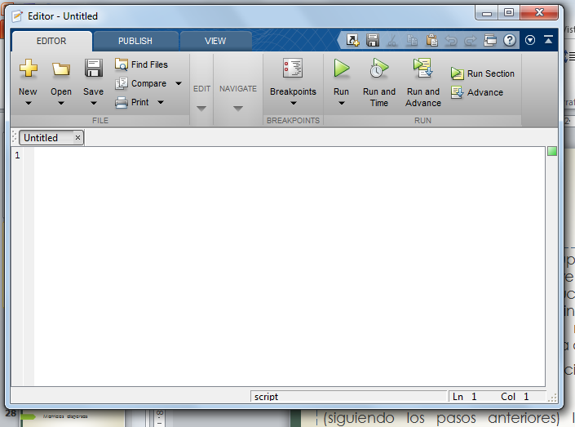
Hay distintas formas crear y/o editar un nuevo m-fichero, a continuación explicamos cómo se haría utilizando el editor de MATLAB (en un entorno WINDOWS), aunque podría emplearse cualquier editor de ficheros ASCII. Un primera forma de hacerlo sería ejecutando la orden
>> edit

Slide 27
Scripts
Un script es un m–fichero que agrupa una serie de instrucciones de MATLAB en el que no se requieren ni argumentos de entrada ni de salida y que permite la ejecución repetidas veces de esas ordenes de una forma sencilla y sin ser necesario teclearlas en cada ocasión. En este tipo de m-ﬁcheros se operan con variables declaradas en la pantalla de comandos.
Para calcular las raíces de la ecuación de segundo orden
ax+ bx + c = 0 editamos un script
(siguiendo los pasos anteriores) llamado raices.m con las siguientes instrucciones de MATLAB:
raices.m

Slide 28
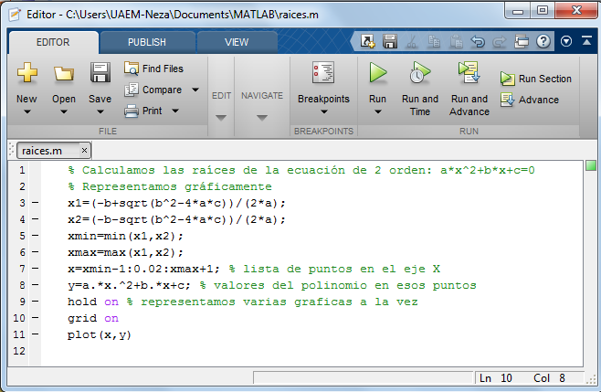

Slide 29
Funciones
Una cualidad de MATLAB es la de permitir generar nuestras propias funciones para un problema especíﬁco que queramos resolver. De esta forma ampliamos la potencia de MATLAB ya que estas nuevas funciones adaptadas a nuestras necesidades se pueden utilizar del mismo modo que las que ya tiene MATLAB predeﬁnidas, como son por ejemplo, det, rank, sum, ...

Slide 30
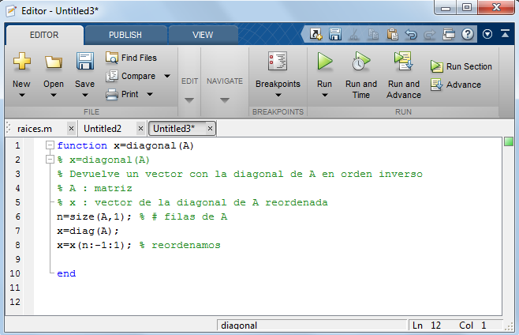
Supongamos que para una matriz dada necesitamos saber cuál es su diagonal recorrida de abajo hacia arriba. Vamos a crear una función, llamada diagonal, que admita como argumento de entrada una matriz y devuelva un vector que contenga la información buscada. Para ello utilizamos el editor de MATLAB para crear un m–fichero con las siguientes ordenes
En la primera línea se especifica que el m–fichero es de tipo función, se dice cuál es el nombre y los argumentos tanto de entrada como de salida.

Slide 31

Vectorización de funciones con condicionales
Cuando una función está definida a trozos, no es obvio cómo vectorizarla. Mira el siguiente ejemplo. Vamos a definir la función característica de la bola unidad cerrada en dimensión dos
function z=f(x,y)
z=zeros(size(x));
cond=find(x.^2+y.^2-1<=0);
z(cond)=1;

Slide 32
Variables globales
En la definición de una función (al igual que en cualquier lenguaje de programación) los nombres de las variables son mudos, es decir, se entienden y definen únicamente dentro del fichero, sin relación con las variables exteriores. La única excepción la forman las variables declaradas como globales en ambos contextos.
Veamos esto con un ejemplo. Construimos y guardamos la siguiente función, completamente trivial. La instrucción a=4 no hace nada relevante, ya que realiza una asignación interna que no se exporta.
function y=f(x)
a=4;
y=2*x;

Slide 33
Ahora hacemos una prueba de ejecución. En el contexto de la consola, 'a' es una variable global. No obstante, como esta no ha sido declarada así en la función f, ni el valor en consola se importa a la función, ni el valor dentro de la función se exporta.
>> global a
>> a=[2 4];
>> y=3;
>> x=f(y)
x =
6
>> a
a =
2 4
Ahora cambiamos la función para que a sea variable global dentro de la función también.
function y=f(x)
global a
a=4;
y=2*x;

Slide 34
En este caso, tras ejecutar la función, el valor de la variable 'a' pasa a ser a=4.
>> global a
>> a=3;
>> f(3.5)
ans =
7.0
>> a % la ejecución de f ha cambiado el valor de a
a =
4

Slide 35
Las variables globales son variables de entrada y salida simultáneamente sin que aparezcan en ninguna de las dos listas (listas de argumentos de entrada ni de salida). Una utilidad típica de las variables globales es poder transmitir listas largas de parámetros de la consola a una subrutina o al revés, sin incluirlas en las definiciones de las funciones. Las variables globales se definen y emplean únicamente en el contexto donde estén declaradas. Pueden estar perfectamente definidas en un grupo de m–funciones y no en la consola. En tal caso, no podemos acceder a su valor en consola, pero si en cualquier función que las declare.
Por ejemplo, además de la función f anterior, construimos otra función, llamada g.
function y=g(x)
global a
y=a*x;

Slide 36
En la siguiente cadena de ejecuciones (donde nos preocupamos de que a quede borrada en la consola), se ve claramente cómo se transmite el valor de a de una función a otra sin que pase por consola.
>> clear a
>> f(2); % a ha quedado declarado globalmente como a=4;
>> a % ... pero no en consola
??? Undefined function or variable 'a'.
>> g(3) % matemáticamente g(x)=a*x
ans =
12
Al igual que todas las variables empleadas en una sesión están almacenadas en la memoria a la que se accede desde la consola (en el workspace), todas las variables globales están almacenadas en una memoria global a la que se puede acceder parcialmente a través del comando global

Slide 37
Funciones como argumento de otras funciones
El nombre de una función f.m es la cadena de caracteres anterior a la extensión y con comillas:
'f'
El handle es la siguiente expresión
@f
Es un tipo específico de datos de MATLAB. Para el siguiente ejemplo suponemos que tenemos definida una función f.m
>> u=@f;
>> whos u
Name Size Bytes Class
u 1x1 16 function_handle array
Grand total is 1 element using 16 bytes

Slide 38
Para evaluar una función se puede emplear feval (function evaluation) que permite evaluar una función en uno o varios puntos: el primer argumento de feval es el nombre de la función
o su handle. Después se dan los argumentos donde se quiere evaluar esta función. La siguiente función, con dos argumentos, está vectorizada.
function z=f(x,y)
z=x.*y;

Slide 39
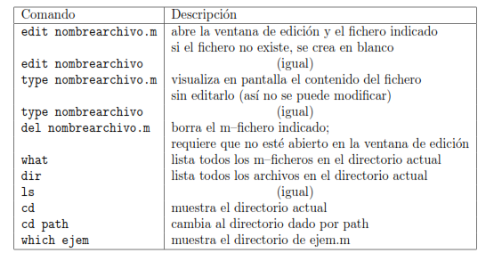
Gestión de archivos
La gestión de los m–ﬁcheros se hace con los siguientes comandos

Slide 40
Archivos de entrada y Salida
La gestión de ficheros de datos y resultados se realiza en MATLAB con ficheros de formato binario, a los que solo se accede abriendo el MATLAB. Los ficheros con extensión mat son archivos con formato interno de MATLAB. Si se intentan editar no se puede ver que hay guardado de una forma clara.
Las instrucciones más elementales son:
Para guardar en el archivo nombre.mat todas las variables en uso, se escribe save nombre
Para guardar las variables x, y, z en el fichero nombre.mat, se escribe save nombre x y z
En ambos casos, si hay alguna versión previa del fichero, se borra.
Para recuperar el contenido del archivo nombre.mat, se escribe load nombre

Slide 41
Los archivos no sólo guardan los datos, sino también el nombre y tipo de las variables. Cuando se carga un archivo .mat (con la orden load), MATLAB recupera todas las asignaciones que se habían realizado allí. Esto es, el archivo incluye las sentencias de asignación. Las instrucciones save y load se emplean como comandos: sus argumentos no van entre paréntesis. Esto se debe a que están programados con lo que se llama duplicidad comando–función.

Slide 42
Conclusión
En el presente material se puede observar la herramientas necesarias para ejecutar el programa Matlab y conocer su entorno de desarrollo y de las herramientas con las que cuenta este software.

Slide 43
Conclusión
MATLAB es un poderoso lenguaje de programación que incluye los conceptos básicos comunes a la mayoría de los lenguajes de programación.
Puesto que se trata de un lenguaje con base en scripts, la creación de programas y su Depuración en MATLAB con frecuencia es más fácil que en los lenguajes tradicionales de programación, como C++. Esto hace de MATLAB una valiosa herramienta para cuestiones algebraicas.

Slide 44
Bibliografía
Mathworks. “MATLAB” online help
J. Atencia, R. Néstar. “Aprenda MATLAB “ como si estuviera en primero. Univ. Navarra, 2001.
C. Pérez. “MATLAB y sus aplicaciones en las ciencias y la ingeniería”. Prentice Hall, 2002

